Slide 1
Лімфа. Лімфообіг та його значення.
Вчитель біології
Монастирська А.П.

Slide 2
Пояснити рух крові по венах
і роль венозних клапанів.

Slide 3
Слово «лімфа» нам відомо вже давно.
Жаль, не бачили про неї жодного кіно.
Хто він, таємничий лімфообіг?
Чи такий же важливий, як знайомий кровообіг?
Чи це в кожного є, чи це тільки в нас?
Бо система ця працює – вищий клас!
Монастирська А.П.

Slide 4
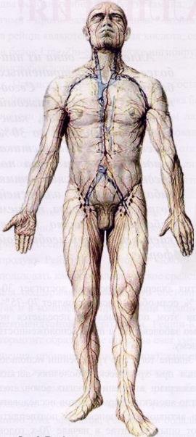
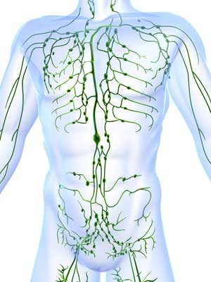

Slide 5
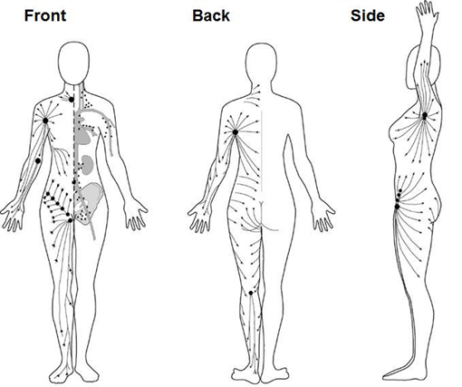
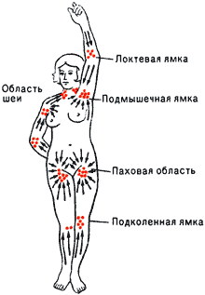

Slide 6
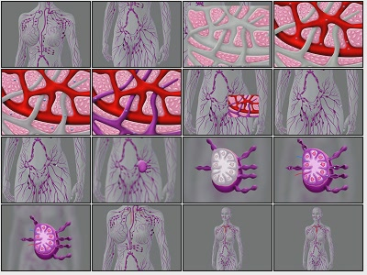

Slide 7
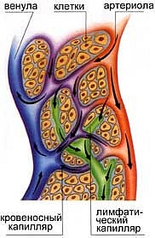
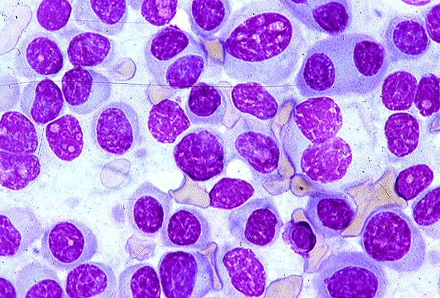

Slide 8
Лімфати́чна систе́ма — мережа судин, тканин і органів, яка служить джерелом клітин, що забезпечують імунітет, фільтруючим комплексом, переносником жирів і інших речовин, а також дренажною системою, що сприяє поверненню надлишку тканинної рідини в кров.
Лімфа (від лат. lympha — чиста вода, волога) — прозора безколірна рідина, за своєю структурою схожа на плазму крові, проте не містить еритроцитів, і тромбоцитів, але містить багато лімфоцитів.

Slide 9
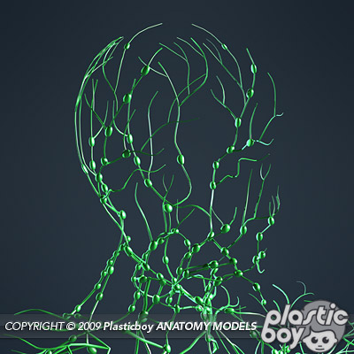
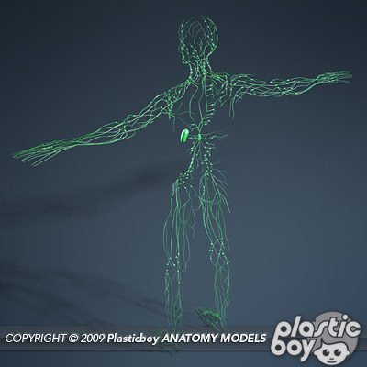
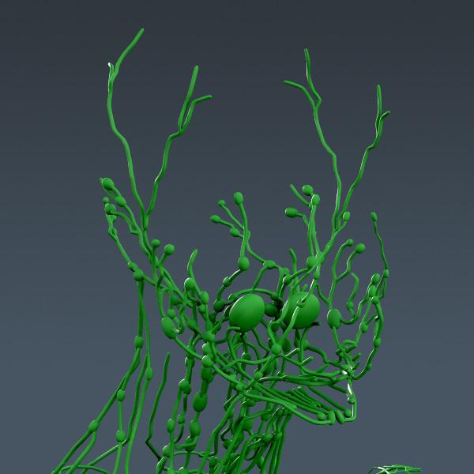
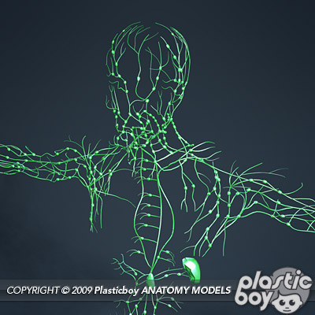

Slide 10
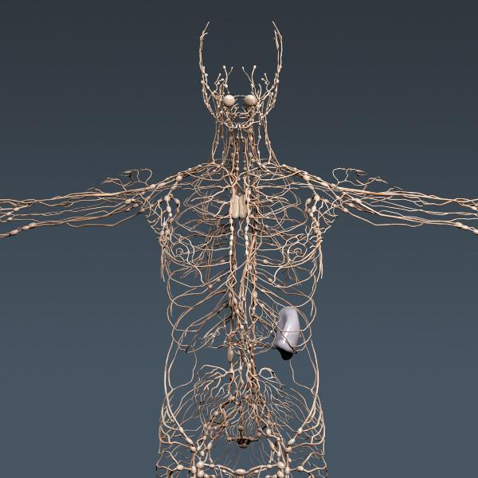
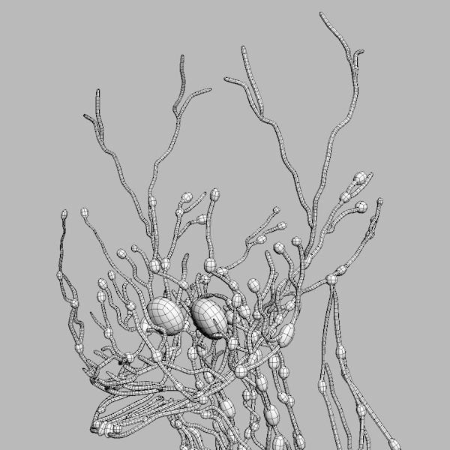
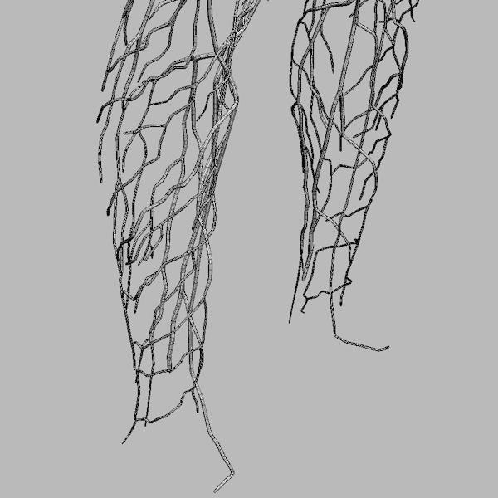

Slide 11
Функції лімфи
Повернення води, білків і солей із тканин у кров
Створення імунітету, захист від мікробів
Переносник жирів і інших речовин
При зневодненні і ослабленні імунітету
можливе поширення паразитів
(лімфогенний шлях розповсюдження інфекції)

Slide 12
 | Лімфатична система
Судини Є кишенькові клапани | Капіляри Сліпо замкнені d=15мкм | Вузли Близько 500 Утворення лімфоцитів Ретикулярна сполучна тканина
Лім | фа
Лімфоцити | Плазма Вода 95% Білки 2 % Солі 0, 8 %

Slide 13
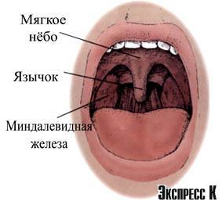
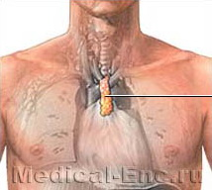
Аденоїди Селезінка Тимус

Slide 14
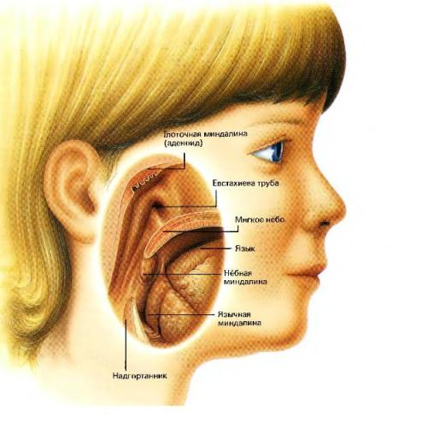
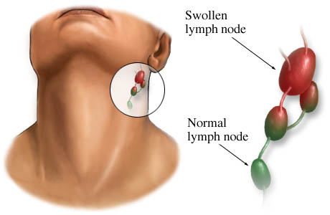

Slide 15
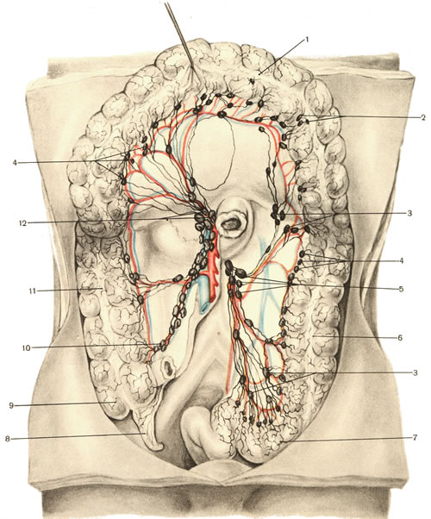
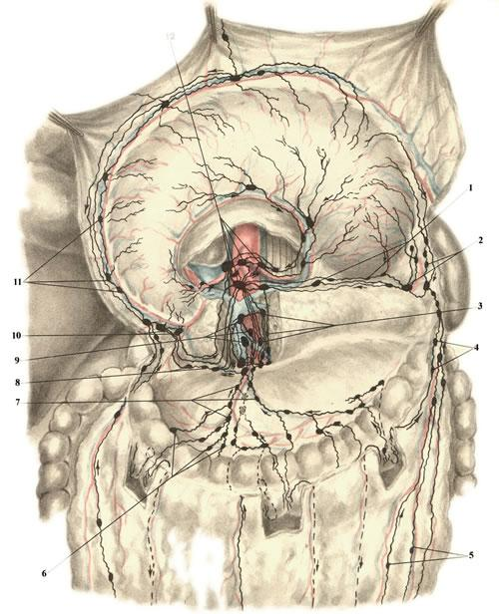
Лімфосистема в черевній порожнині

Slide 16
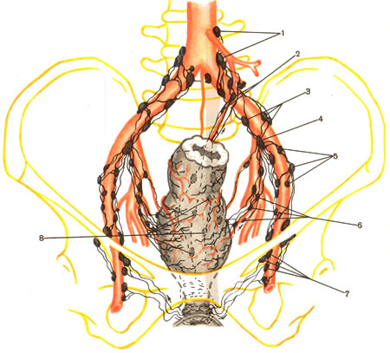
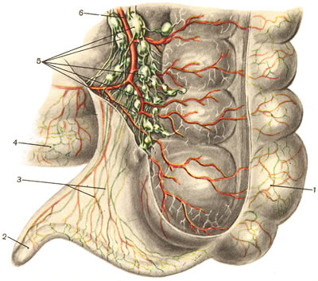
В прямій і товстій кишках

Slide 17
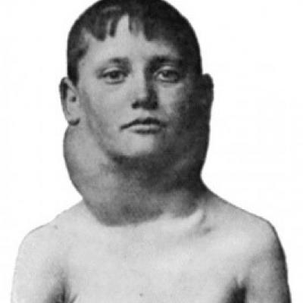
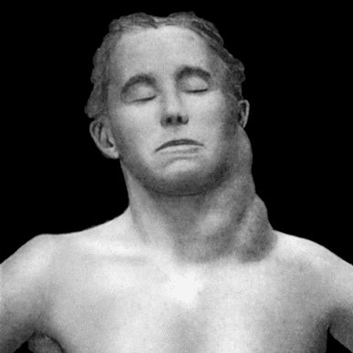
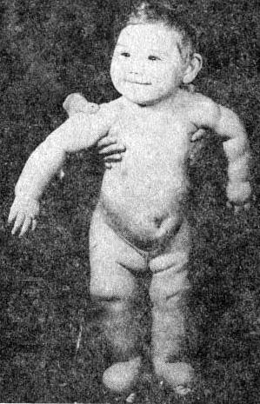
Порушення лімфатичної системи

Slide 18
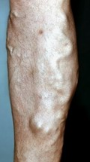
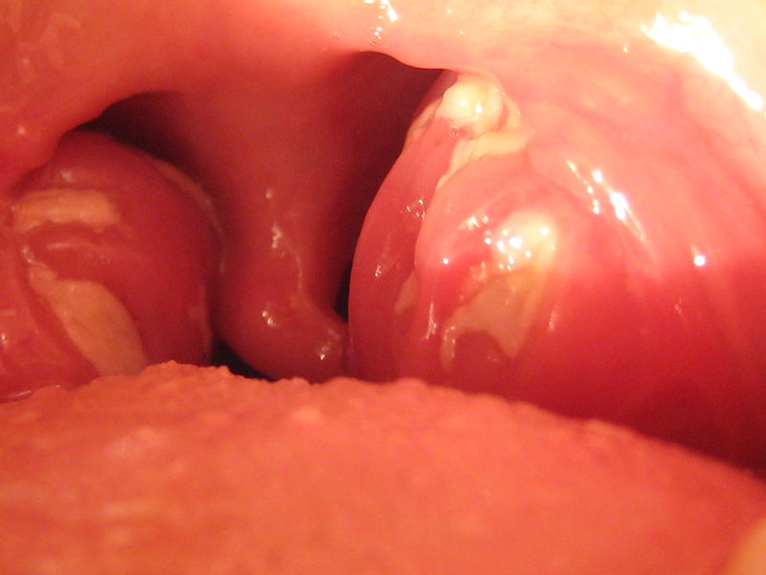
Аденоїди Варикоз

Slide 19
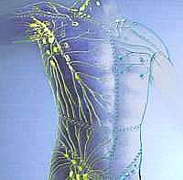
Бажаю успіху у вивченні нових тем!
В здоровому тілі здоровий дух. І якщо підтримувати нашу імунну систему, вона теж підтримає нас при необхідності.

